Slide 1
Naši úspešní študenti

Slide 2
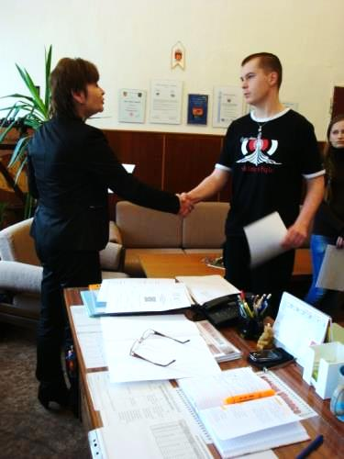
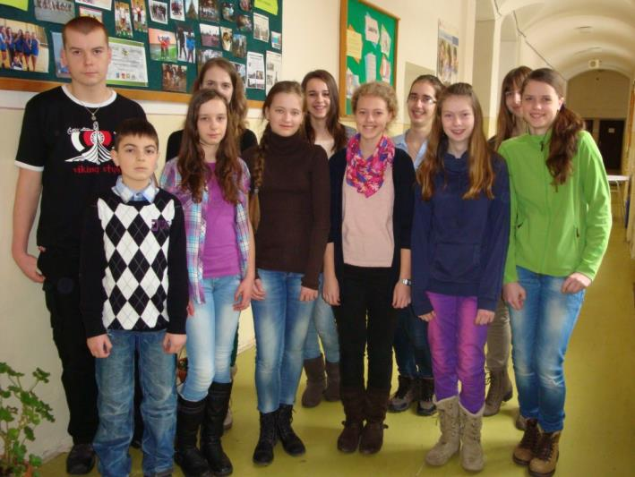
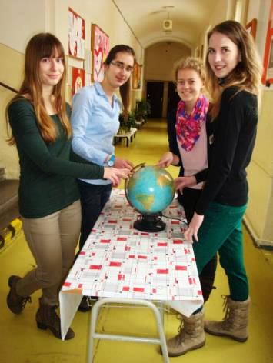
ČistÍ Jednotkári

Slide 3
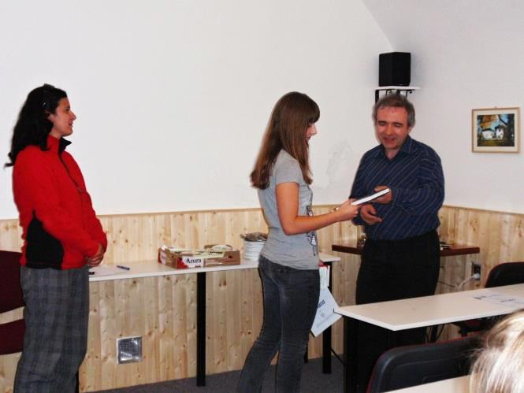
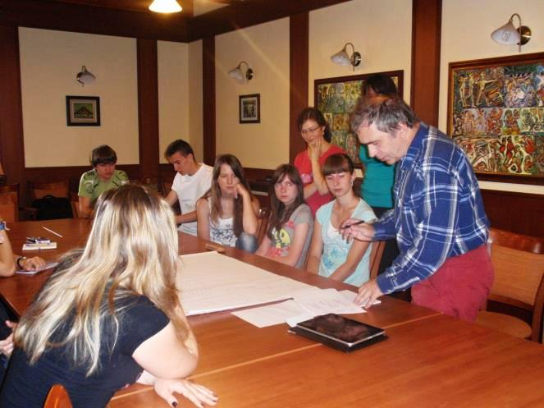
VEDA
Online korešpondenčný seminár v Matematike UMB BB, celoslovenské kolo: 1.m. Eva Šmijáková, 3.m. Nikola Fifiková, úspešný riešiteľ Lenka Farkašová

Slide 4
Krajské kolo SOČ: Martin Paldi, Martina Tomášiková
Olympiáda ľudských práv- krajské kolo: Jana Štrignerová
Biblická olympiáda - 1.miesto celoslovenská úroveň: Gabriela Nemčková
Okresné kolo ANJ: 1. miesto - Filip Tomášik
Genius logicus - medzinárodná logická súťaž:
Eva Šmijáková, Nikola Fifíková, Lenka Farkašová - celoslovenské kolo - 2., 3., 4. miesto, medzinárodné kolo - Eva Šmijáková - 8.miesto
iBobor – informatická súťaž:
1.m. Nikola Fifiková, Radka FarkaŠová, 3.m. Alena Orosová
Matematicky klokan 2012:
1.m. Alexandra Molčanová, 2.m. Jana Štrignerová, 3.m. Eva Šmijáková

Slide 5
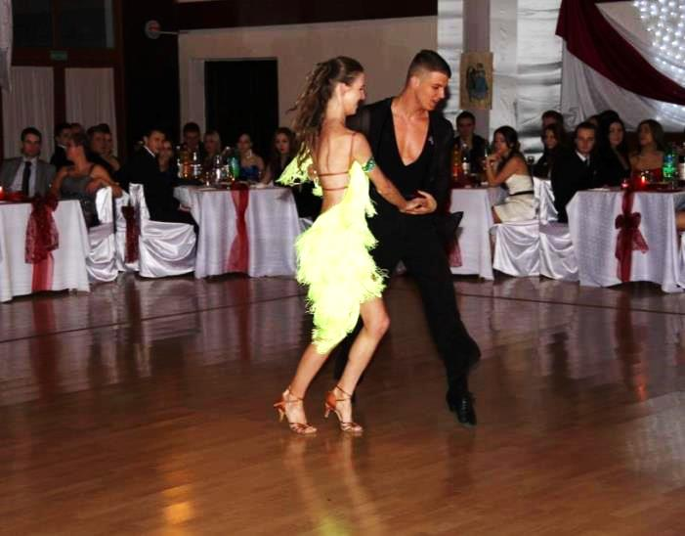
Kultúra
Spoločenské tance - tanečný festival SŠ:
Nikoleta Fifíková, Filip Novotný, Stavri Benedikty
Slávik Slovenska - 1.miesto okresné kolo: Nikoleta Hroncová

Slide 6
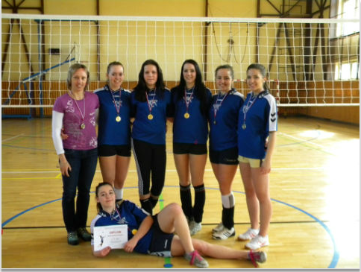
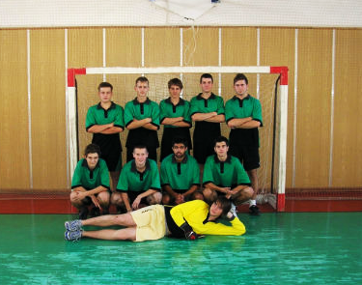
Šport
Dievčatá –volejbal – 1.miesto krajské kolo
Majstrovstvá SR v aerobiku SŠ - Viktória Vesterová
Okresné a krajské kolá: futbal, futsal, floorbal, basketbal, volejbal, atletika

Slide 7
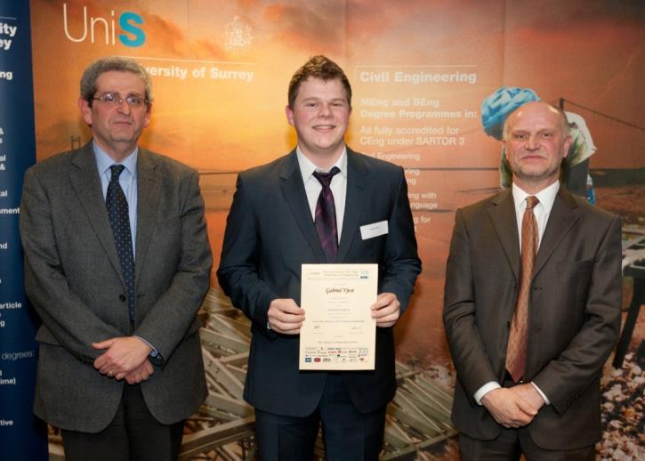
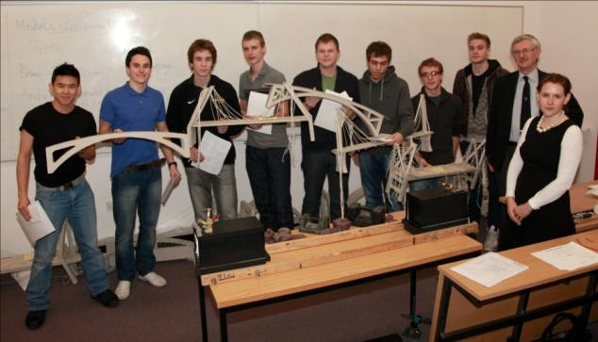
Gabriel Vjeszt
Maturoval na Gymnáziu v Dobšinej v roku 2008

Slide 8
Jana Gunárová
Maturovala na Gymnáziu v Dobšinej v roku 2008
Toto gymnázium ma naozaj pripravilo na vysokú školu a za to som vďačná skvelým učiteľom, ktorých má toto gymnázium požehnane! Dnes som študentkou na Univerzite Pavla Jozefa Šafárika v Košiciach a na strednú školu spomínam s nostalgiou.

Slide 9
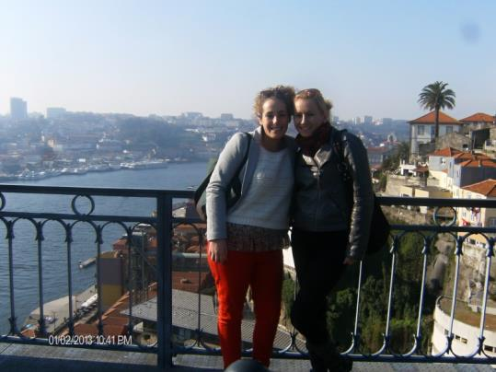
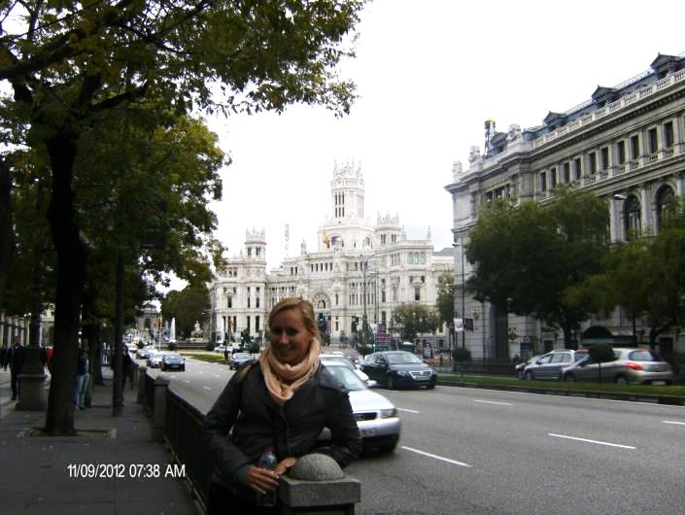
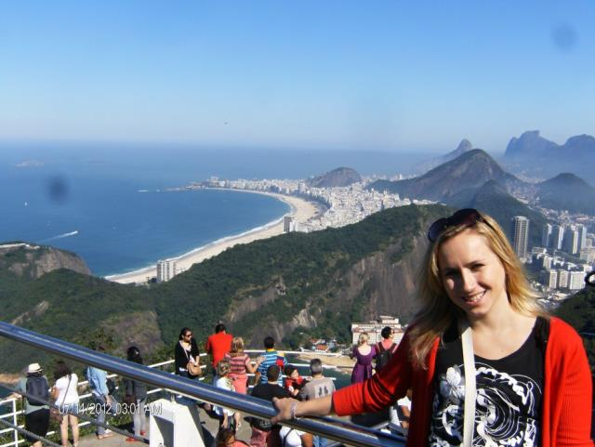
Jana Figúrová
Maturovala na Gymnáziu v Dobšinej v roku 2010
Študijný pobyt: Brazília, Portugalsko, Španielsko

Slide 10
Lucia Mlynárová
Maturovala na Gymnáziu v Dobšinej v roku 2012
Univerzita sv. Cyrila a Metoda, fakulta masmediálnej komunikácie
Vybrala som si Gymnázium v Dobšinej a moju voľbu neľutujem. Počas tých 4 rokov som si premyslela čím sa chcem živiť a vybrala som si vysokú školu. Gympel ma na túto výšku dostatočne pripravil, keďže teraz študujem to po čom som túžila. Profesori nám vychádzali v ústrety ako sa len dalo a pomáhali nám s prípravami na vysokú aj po vyučovacích hodinách len aby nám pomohli. Som rada, že som chodila práve na Gymnázium do Dobšinej.

Slide 11
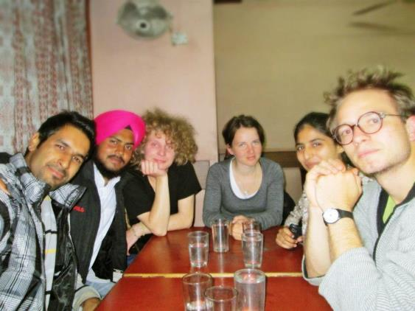
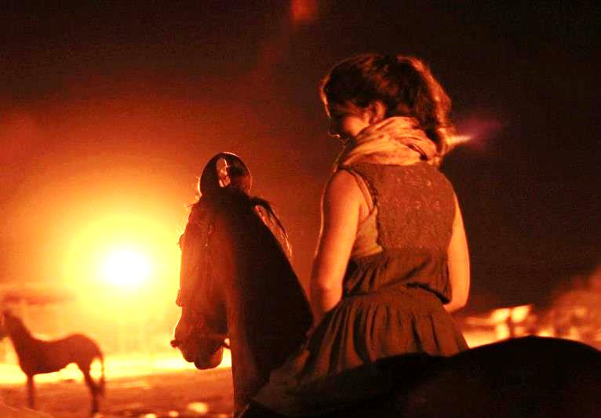
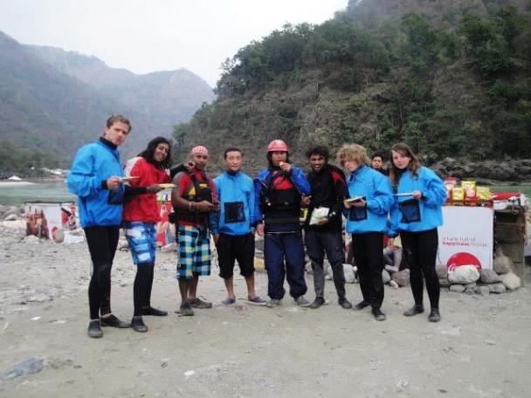
Mária Novotná
Maturovala na Gymnáziu v Dobšinej v roku 2010
Študijný pobyt v Indii

Slide 12
Jedna z najväčších výhod tejto strednej školy je, že naučí, ako sa učiť aby si porozumel. Nie iba učivu. Ale aj životu. Táto škola je otvorená všetkým nápadom. Pustí svojich študentov na zahraničné výlety, nechá ich nech si sami nájdu workshopy v okolí. Pri riešení problému si vždy spomeniem na to, ako by to bolo na našom "starom gympli".
Študujem na škole, ktorá sa opiera o vedomosti z matematiky, hovoríme s vyučujúcimi častejšie v angličtine ako v slovenčine a programovanie je našou každodennou prirodzenosťou. Ani raz som nepocítila nedostatky, ani zaostávanie, skôr naopak, vďaka IKT zručnosti som si našla v lete brigádu vo svojom odbore. A čo sa týka nás ako bývalých študentov GyDka. Sme všade. Lietame medzi USA, Argentínou, Aljaškou, Afrikou po celej Európe aj Ázii.

Slide 13
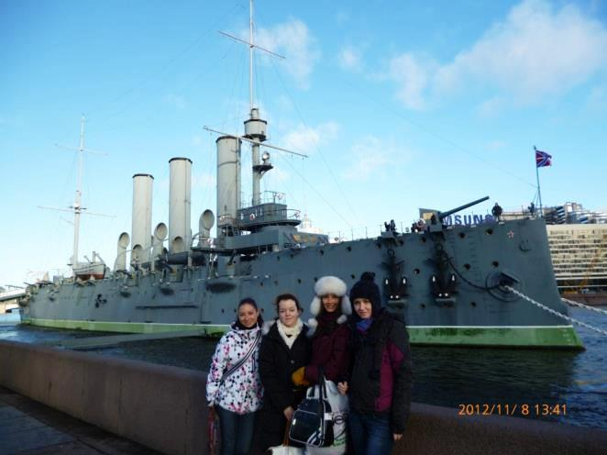
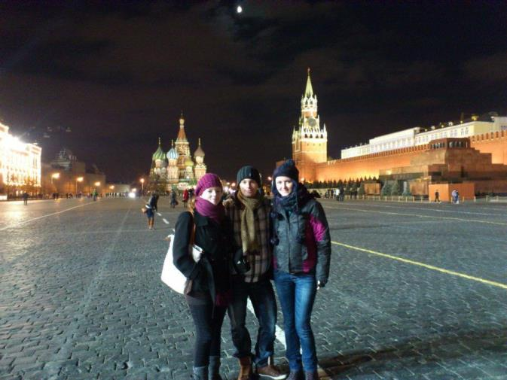
Barbora Fafráková
Maturovala na Gymnáziu v Dobšinej v roku 2008
Študijný pobyt v Moskve

Slide 14
Bibiana Fafráková
Maturovala na Gymnáziu v Dobšinej v roku 2012
manažment nábytkárskej výroby, TU Zvolen
Som bývalá študentka Gymnáziá v Dobšinej a táto škola mi dala naozaj veľa... Momentálne študujem na Technickej univerzite vo Zvolene a len vďaka gymnáziu zvládam vysokoškolskú matematiku aj chémiu. Gymnázium ma pripravilo na vysokú školu akéhokoľvek smeru. Môžem ju len vrelo odporúčať.

Slide 15
Hanka Liptáková
Maturovala na Gymnáziu v Dobšinej v roku 2012
UK Bratislava
Na gymnáziu som strávila 8 rokov a mala som šťastie, že som bola vo výbornom kolektíve spolužiakov. Zažila som tam s nimi neopakovateľné chvíle a hlavne kopec zábavy. Učitelia dotvárali priam rodinné prostredie a boli veľmi ústretoví, milí a dobrí. Hneď by som to vrátila späť. Na strednú školu nikdy nezabudnem.

Slide 16
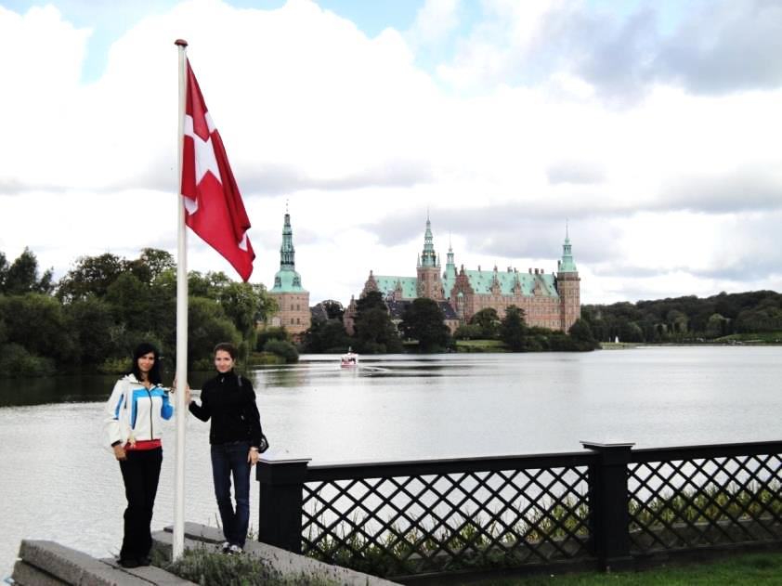
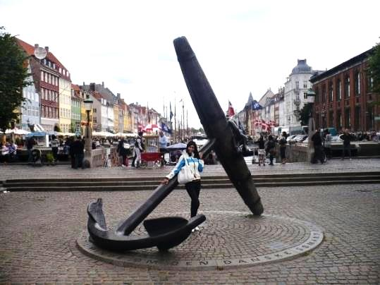
Bc. Gabriela Zahoranská
Maturovala na Gymnáziu v Dobšinej v roku 2008
Študijný pobyt v Kodani (Dánsko)

Slide 17
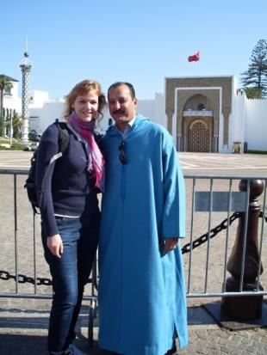
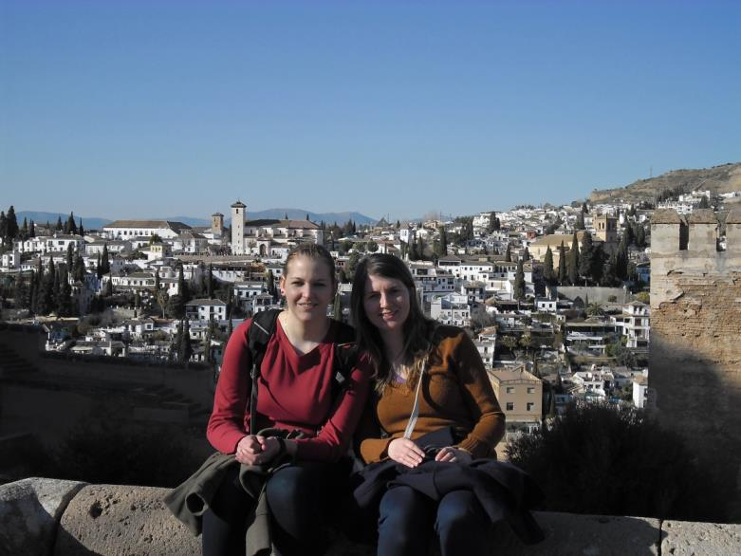
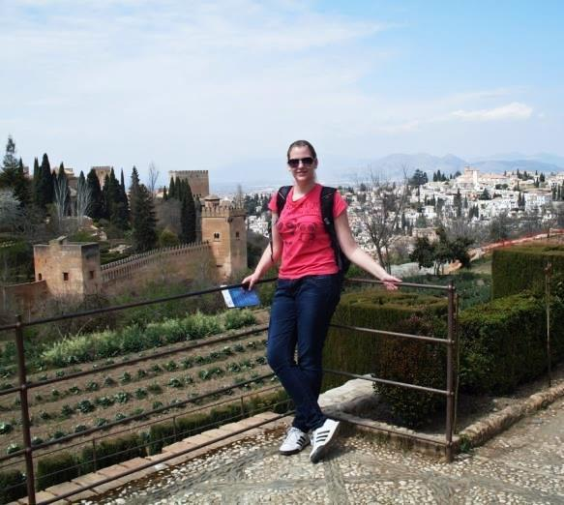
Bc. Viera Baštáková
Maturovala na Gymnáziu v Dobšinej v roku 2008
Študijný pobyt v Granade (Španielsko)

Slide 18
Matúš Mol
Maturoval na Gymnáziu v Dobšinej v roku 2012
FEI, Brno
Môj gympel patrí medzi moje najlepšie obdobie v živote, hoci trvalo iba 8 rokov. Na gympli som spoznal kamarátov – spolužiakov teda mojich “bratov” a moje “sestry” a moju druhú mamu. Počas tých pár rokov nás všetkých vychovávala a radila nám ako sa dá prebojovať týmto svetom s kyselinami či aké komplikovane je ľudské telo. Ale nebola nato vždy sama, s pomocou celého učiteľského zboru a dôležitej matematiky či vždy potrebnej angličtiny sme boli schopní opustiť tento gympel a dokážeme úspešné čeliť problémom ako je vysoká škola. Tým pádom som si istý že gymnázium v Dobšinej je tá najlepšia škola.

Slide 19
Vratko Rafajdus
Maturoval na Gymnáziu v Dobšinej v roku 2012
FIIT, Bratislava
Ľudia príďte, oplatí sa, 4 roky na tejto škole mi dali veľmi veľa, študujem na FIIT a vôbec sa nestrácam ani popri ľuďoch, ktorí prišli z najprestížnejších IT stredných škôl v BA :)
Martina Leskovjanská
Maturovala na Gymnáziu v Dobšinej v roku 2012
Telesná výchova, hudobná výchova UPJŠ Košice
Čo sa týka prípravy na VŠ, som s gymnáziom veľmi spokojná. Bola som pripravená začať niečo úplne iné aj z hľadiska učebnej látky, aj prípravy osamostatnenia sa. Aj keď to bol rýchly zlom, pri nástupe na VŠ, ale gymnázium bolo naozaj prípravou.

Slide 20
Michal Révay
Maturoval na Gymnáziu v Dobšinej v roku 2008
Žilinská Univerzita Fakulta špeciálneho inžinierstva - Záchranné služby
Táto škola mi dala pevné základy na ktorých som mohol ďalej na vysokej škole stavať a získavať nové vedomosti. V triede na gymnáziu sme neboli veľká skupina. Vec ktorú si teraz odstupom času najviac vážim je to, že na tejto škole bol pozitívny prístup vyučujúcich k výučbe a snaha pomôcť a naučiť, aj keď sme to ako študenti svojím prístupom a správaním vyučujúcim neuľahčovali. Som rád, že som mohol študovať na Gymnáziu v Dobšinej, pretože ma to obohatilo a v neposlednom rade som spoznal veľa dobrých ľudí.

Slide 21
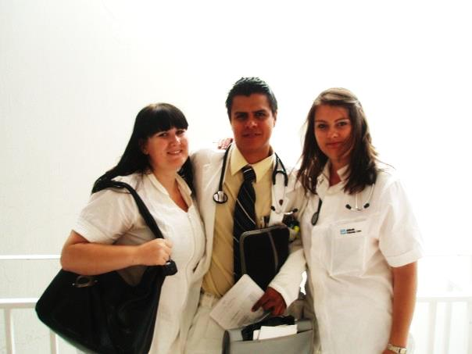
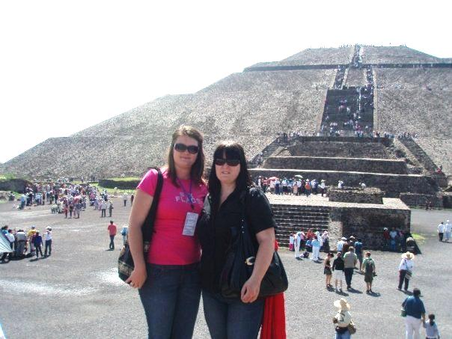
MUDr. Denisa Marcišová
Maturovala na Gymnáziu v Dobšinej v roku 2005
Študijný pobyt v Mexiku

Slide 22
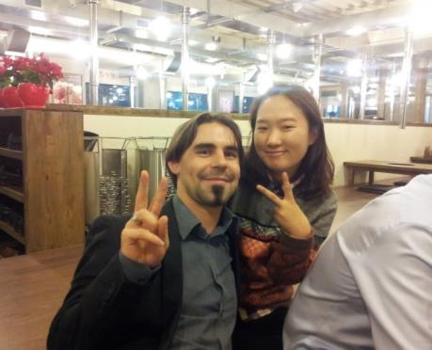
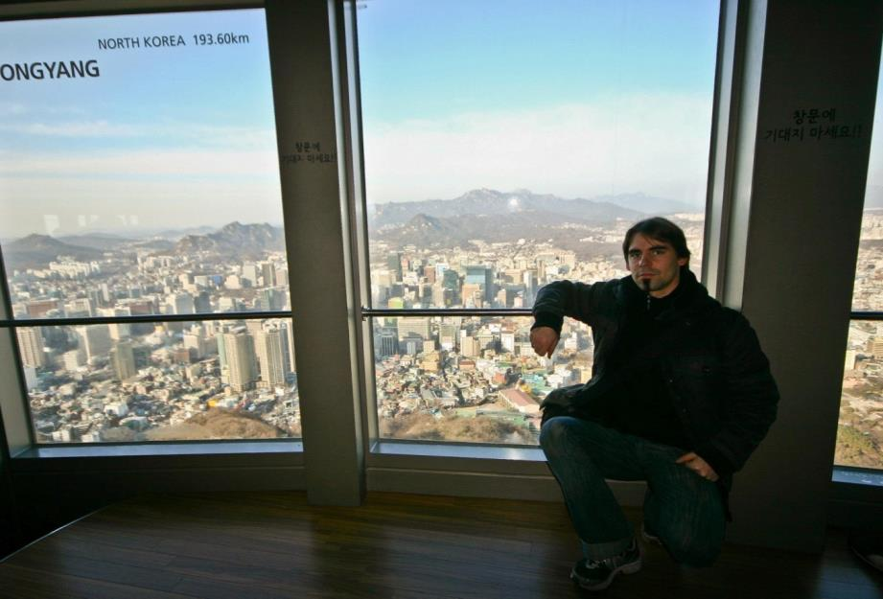
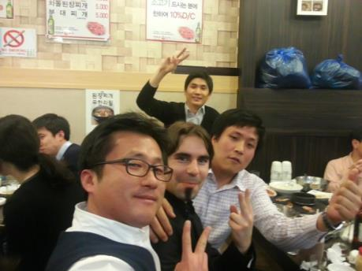
Ing. Dušan Zahoranský
Maturoval na Gymnáziu v Dobšinej v roku 2005
Pracovný pobyt v Soule (Kórea)

Slide 23
Štefan Polgári
Maturoval na Gymnáziu v Dobšinej v roku 2009
Affiliate Manager, VISIBILITY- internet marketing agency
Gymnázium Dobšiná nepripravuje deti len do školy, ale hlavne do života. Mal som možnosť porovnať úroveň mojich vedomostí a vedomostí žiakov iných gymnázií, ako v okrese, tak celoslovensky. Sú to jednotkári naučení veci naspamäť. Síce majú naučené stovky strán, ale v praxi a v živote to nestačí. Je rozdiel uplatniť sa a vyštudovať. Na Gymnázium v Dobšinej posielajte deti, ak ich chcete mať úspešné, v tom prípade je to to, čo hľadáte.

Slide 24
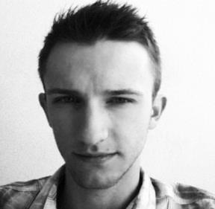
Martin Kuchár
Maturoval na Gymnáziu v Dobšinej v roku 2009
Som jeden z hlavných editorov technologických magazínov Azetu - MobilMania.sk a Zive.sk, v prípade MobilManie som aj vedúci vydania.
Od začiatku tohto roka som vlastne až tento týždeň poriadne na Slovensku - Bratislava, kde momentálne pôsobím. Som novinár, cestujem veľa po svete po rôznych kongresoch týkajúcich sa IT biznisu. Za posledné dva mesiace som bol 2x v USA, Londýne, Barcelone, Nice, Monacu, Zürichu, Berline. Viedeň, Prahu či Budapešť už ani nerátam. Takže sa darí, až veľmi dobre. Jediným problémom je vek keďže, aby ma ľudia brali vážne, musím ich o tom presvedčiť... Často som totiž najmladším účastníkom na konferenciách a to nie sú "telecvičňové akcie" ale podujatia, kde príde osemtisíc ľudí.

Slide 25
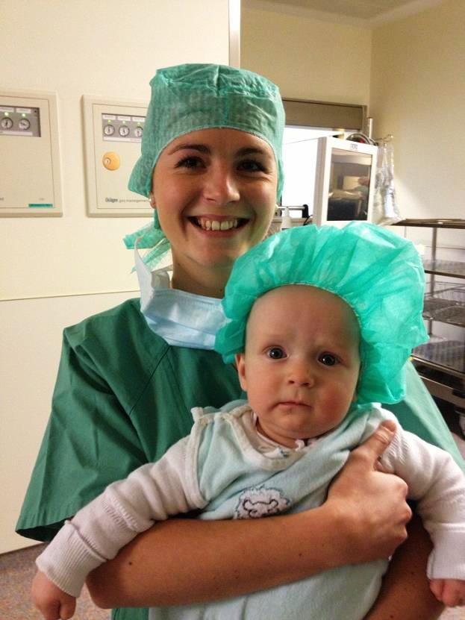
MUDr. Erika Husárová - Vidinská
Pracuje ako lekárka v Aue (Nemecko)
Maturovala na Gymnáziu v Dobšinej v roku 2001

Slide 26
Každému, kto sa nevie rozhodnúť, ako sa v živote uplatniť, ale určíte vie, že chce študovať ďalej, odporúčam Gymnázium. Tato stredná škola otvára bránu do svetu, študent získava všeobecný prehľad a bezproblémovo zvláda prípravu na hociktorú vysokú školu, v mojom prípade na medicínu, i prípravu do života.
Jednou takouto školou je aj Gymnázium v Dobšinej. Zdrojom motivácie bol správny prístup učiteľov a skvelý študentský kolektív. Vďačím nie len učiteľom biológie, chémie, fyziky, matematiky, ale aj učiteľom cudzích jazykov. Práve znalosť nemeckého jazyka mi dodala odvahu skúsiť pracovať v zahraničí. A naozaj neľutujem.
S pozdravom,
Erika

Slide 27
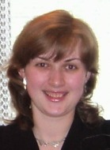
MUDr. Jana Petrenková
Maturovala na Gymnáziu v Dobšinej v roku 1998
Aj dnes s odstupom pätnástich rokov môžem povedať, že štyri roky na Gymnáziu v Dobšinej patria k najkrajším v mojich spomienkach. Stretla som tam úžasných ľudí - spolužiakov aj profesorov. Každý prispel svojím dielom k tomu ako sa formovala moja osobnosť a aj pri rozhodnutí, kam ďalej. Najvýraznejšie ma ovplyvnili profesorky biológie a fyziky, venovali sa mi aj mimo bežných vyučovacích hodín, motivovali ma a dodali mi odvahu prihlásiť sa na lekársku fakultu. Aj počas štúdia na vysokej škole som mala na Gymnáziu dvere vždy otvorené, nech som prišla s čímkoľvek. Dnes pracujem ako lekárka na rádiodiagnostickom oddelení jednej okresnej nemocnice v nemeckom Sasku, ale na začiatku stálo rozhodnutie študovať medicínu a neúnavná podpora profesorov pri príprave na maturity a prijímacie skúšky. Ako sa vraví, každá cesta začína prvým krokom a som veľmi rada, že som ho urobila na Gymnáziu v Dobšinej.

Slide 28
Ešte tu nie ste???
Ste tiež absolventmi nášho gymnázia?
Tak píšte, mailujte, radi sa o Vás dozvieme viac ☺
gymdobs@gmail.com
www.gymdobs.sk (ponuka vľavo dole „Napíšte nám“)

